Slide 1
JavaScript (1)

Slide 2
1장 변수 설명 전까진…
JavaScript 가 어떤 언어인지 쭉 설명할 것이다.
어려운 개념을 엄청나게 설명할 것이지만,
그냥 마음 편하게 듣고
1장 변수설명할때부터 집중해서 듣길 바람

Slide 3
JavaScript는 프로그래밍 언어
HTML Mark-up Language
CSS Style-sheet Language
JavaScript 브라우저에서 쓰이는 단 하나의 프로그래밍 언어
W3C에서 오직 JavaScript 만 표준으로 정해놓았다
하나밖에 없으면 불편해도 배워야
짧게 js 라고 한다
정식 명칭은 ECMA Script
모든 브라우저에 기본적으로 내장되어있음

Slide 4
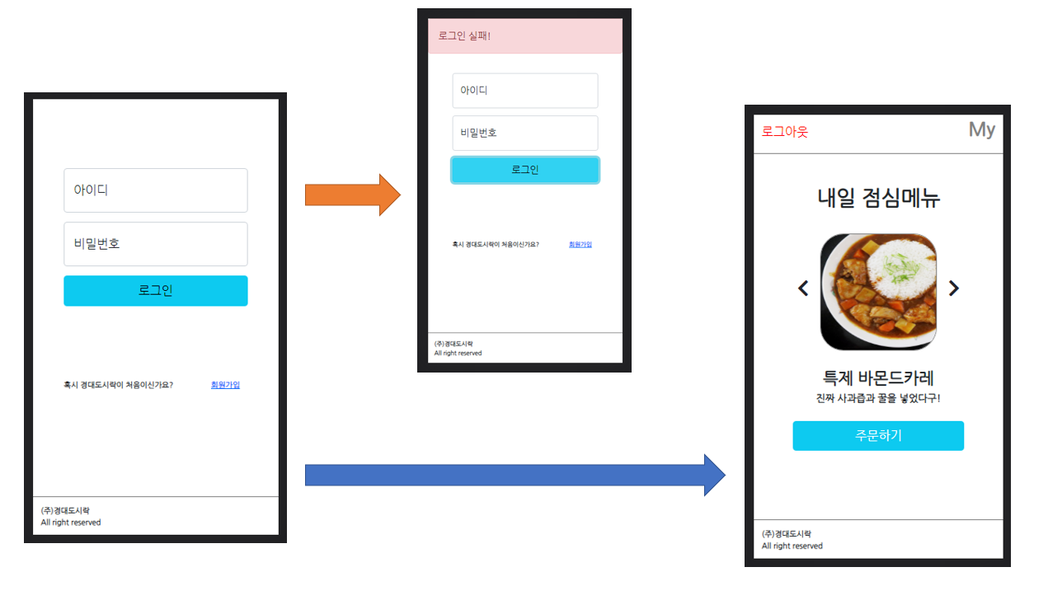
JavaScript 가 있어야만 할 수 있는 일
로그인 버튼을 누르면,
1. 특정한 “함수“ 실행됨
2. 입력받은 아이디, 패스워드를
서버로 보냄
3. 사용자 정보가 일치하면
메인화면으로
일치하지 않으면
알림을 1초동안 띄웠다가 사라지게

Slide 5
Java 와 JavaScript
어디 가서 둘이 비슷한 언어라고 하지 말자.
완전히 다른 언어다.
인도와 인도네시아만큼
코끼리와 호랑이만큼
Java, C, C++, Python, C# 중 그 어떤 언어도
JavaScript 와 비슷한 언어는 없다
근데 왜 JavaScript 인가? Java의 유명세에 따라가려고 이름지었을 뿐.

Slide 6
웹 개발자는 JavaScript를 잘해야한다
JavaScript “방식” 을 잘 알고 있어야
코딩테스트에서 JavaScript 를 강조해서 본다면,
C++, Java 로 풀 때와 완전히 다르게 접근해야한다.
면접에선 특히 2015년 이후의 JavaScript 를 아는지 볼 것
흔히 ES6 라고 부르는 것

Slide 7
예를 들면 이런 문제를 낸다
1부터 n 까지의 수를 가진 배열이 있다.
각 요소를 1씩 더해서 새로운 배열을 만들라.
단, 반복문이나 재귀함수를 사용하지 말라
출제자의 의도:
콜백함수를 쓸 줄 아는가
정확하게는, map 함수를 쓸 줄 아는가

Slide 8
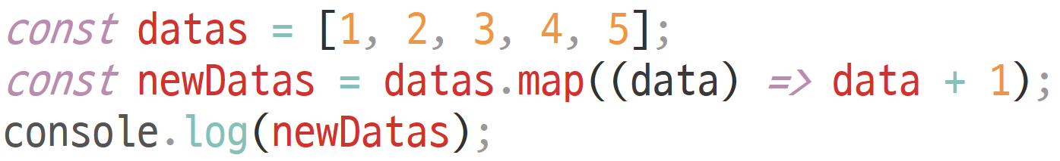
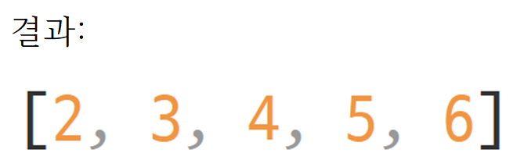
즉, JavaScript에서 함수는 곧 변수다.
다른 언어에선 함수는 변수가 아니다.

Slide 9
객체(Object)
다른 언어와는 다르게, 객체는 클래스의 인스턴스가 아니다.
심지어, 클래스는 다른 언어와는 설계와 동작이 완전히 다르다.

Slide 10
JavaScript 는 엄청나게 독특하고 어려운 언어
이 수업에선 이미 C언어와 Python 의 기초를 안다고 가정한다
기초가 안 되어 있는 학생들을 위해, 자료실에 특별교안 링크를 올려두었다. (Notion)

Slide 11
배워볼 내용
1. 변수 let, const, var
2. 자료형(Type), 백틱(` `)
3. 조건문 if, else, ||, &&, ?, :
4. 배열(array)
5. 객체(object)
6. 함수 function, arrow function
7. 반복 callback, map(), filter()
8. 이벤트(Event) 와 돔(DOM) 조작
9. 비동기 통신 (async)

Slide 12
추가로, 7가지 간단한 게임 만들기
줌 수업에서 다루지 않는다. 두 가지 이유가 있다.
난이도가 매우 높음
다뤄야 할 양이 매우 많음
실습 줌 수업엔 포함시키지 않고, 자습할 수 있도록 영상 제공할 계획

Slide 13
1. 변수 let, const, var

